Slide 1
파이썬 & openCV 활용 컴퓨터 비전
미니 프로젝트
임베디드 기반 AI IoT SW개발 전문가 과정
IoT 컴퓨터 비전 기반 AI 응용
장혁준

Slide 2
개요
0. 개요
개발 환경
자료 링크
소프트웨어 동작 흐름
동영상 처리
동영상 처리 - 캡쳐
동영상 처리 - 감지
동영상 처리 - 안경
이미지 처리
이미지 처리 – 화소점 처리
이미지 처리 – 기하학 처리
이미지 처리 – 화소영역 처리
이미지 처리 – openCV
느낀점 – 한계점 – 발전방향

Slide 3
개발 환경
OS: window10 64bit
IDE: PyCharm Community Edition 2021.2.2
언어: Python 3.9.7
사용한 핵심 라이브러리
tkinter
opencv-python 4.5.3.56
pillow 8.3.2
numpy 1.21.2

Slide 4
자료 링크
깃허브 링크
시연 영상(.gif) 와 간략한 소개 글 작성

Slide 5
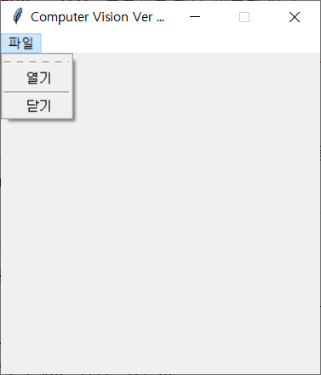
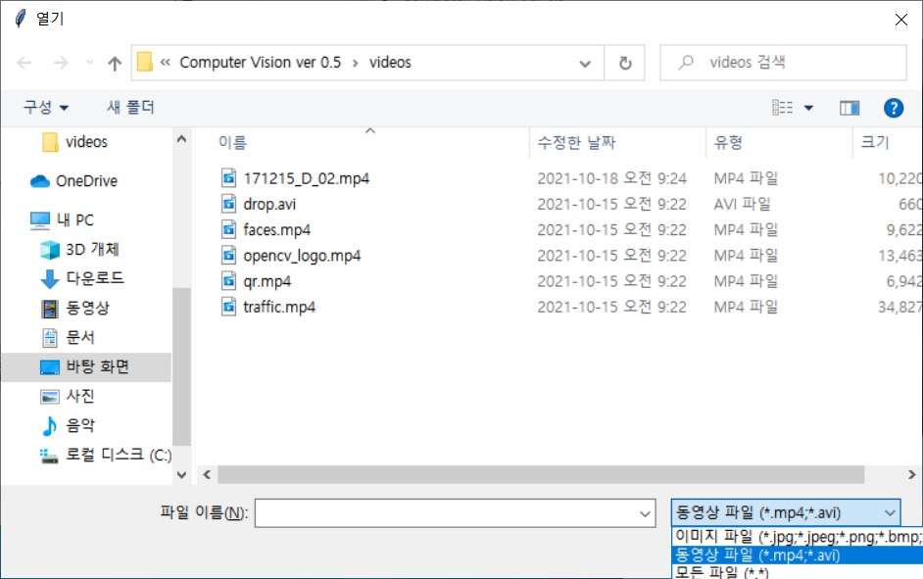
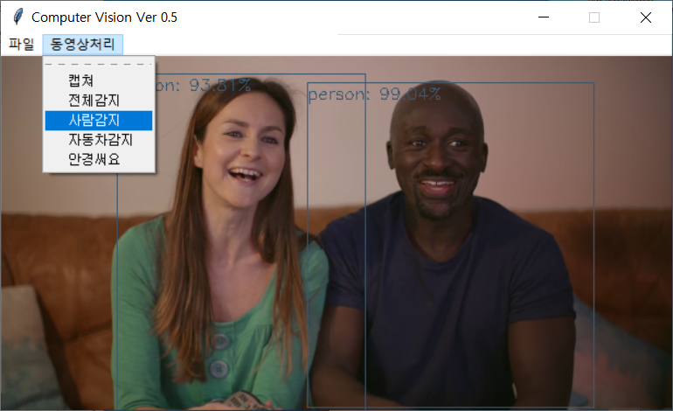
소프트웨어 동작 흐름
1. 열기
3. 원하는 처리 방식 선택
2. 이미지 또는 동영상 선택

Slide 6
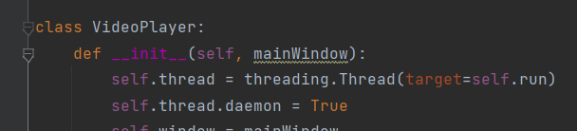
동영상 처리
메뉴에 추가해둔 기능을 사용하면서
동영상을 같은 창에서 출력하기 위해 쓰레드 사용
캡쳐 : 현재 동영상 화면을 캡쳐
전체감지 : 사물을 전체적으로 인식
사람감지 : 2번에서 사람만 인식
자동차감지 : 2번에서 차량만 인식
안경써요 : 눈의 위치를 찾아 안경 착용
* 사물 인식: mobilenet ssd 라는 학습자료 활용

Slide 7
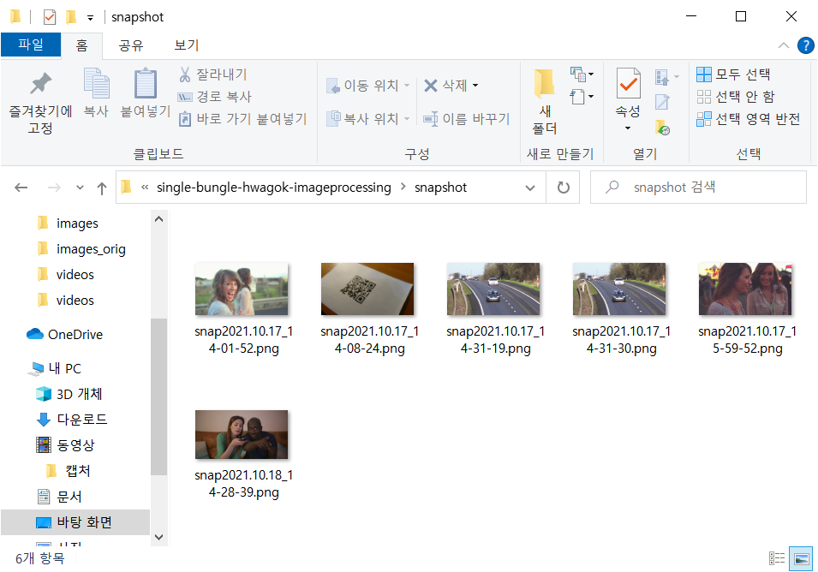
동영상 처리 - 캡쳐
캡쳐 버튼 클릭시
snapshot 폴더가 없으면 폴더를 생성한 후
snap<현재시간>.png 파일로 저장

Slide 8
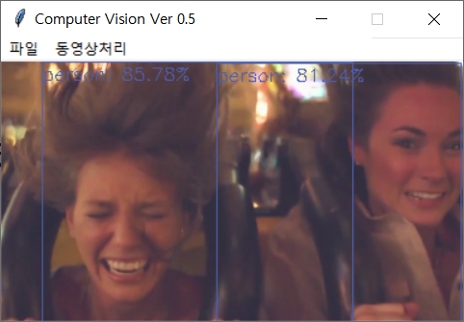
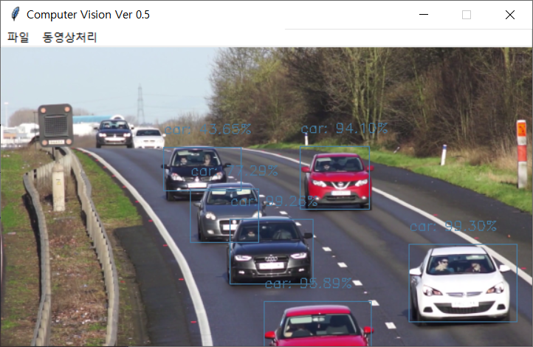
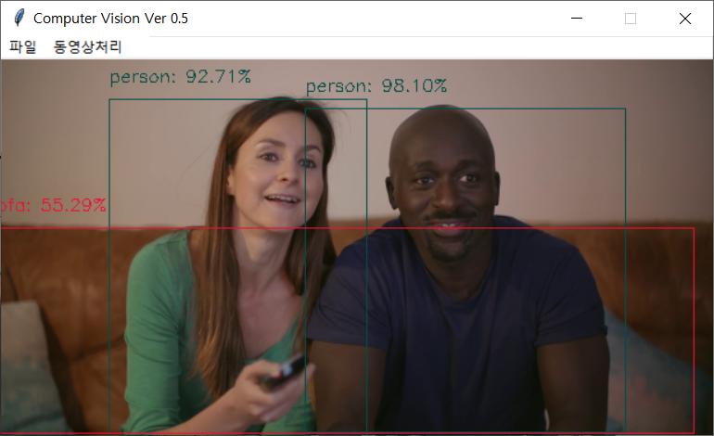
동영상 처리 - 감지
전체감지, 사람, 자동차 감지 기능
사물에 대한 인식을 수행

Slide 9
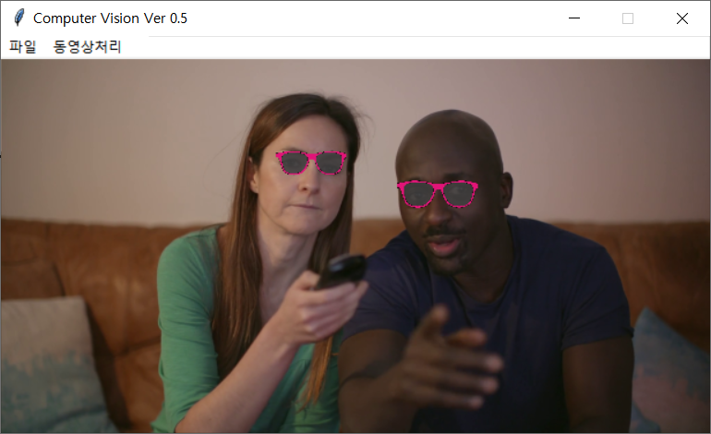
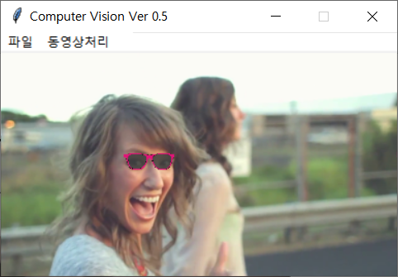
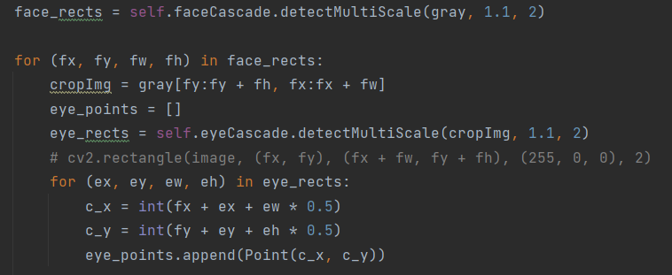
동영상 처리 - 안경
카메라 앱에 자주 보이는 이미지 오버레이
눈의 위치를 인식해 이미지를 출력
얼굴을 우선 인식한 뒤에 얼굴 내에서 눈을 찾도록 구현
-> 화면 전체에서 눈을 찾는 것 보다 효율성을 높임

Slide 10
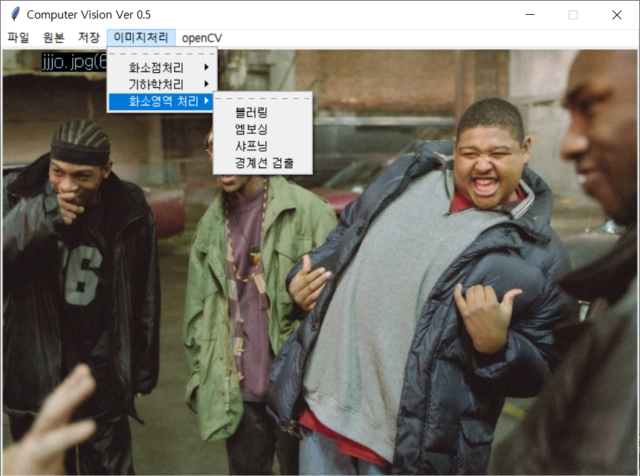
이미지 처리
이미지처리
화소점처리
기하학처리
화소영역처리

Slide 11
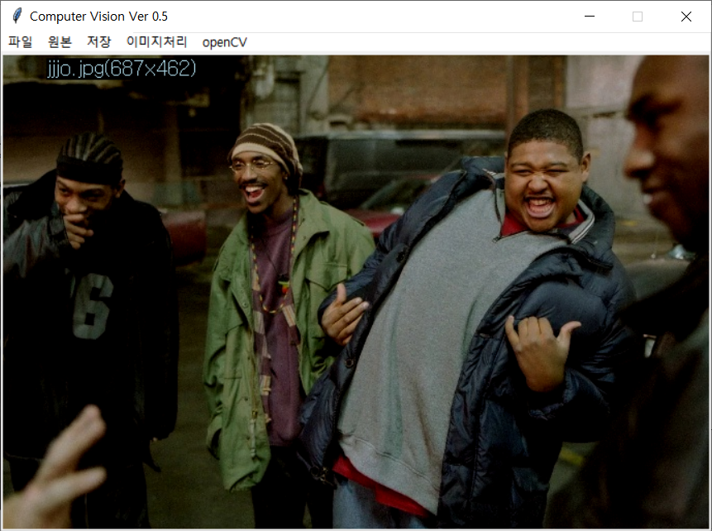
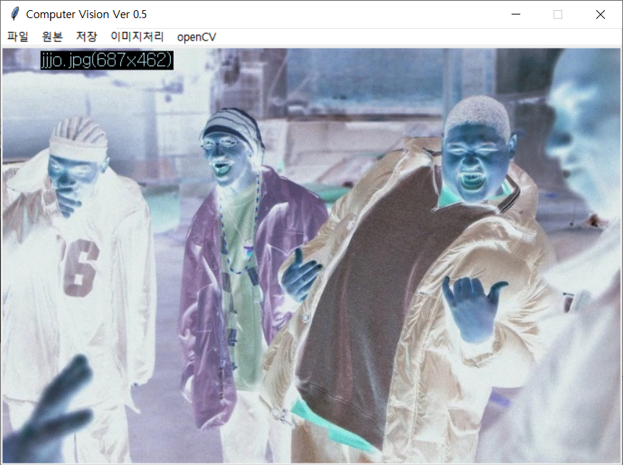
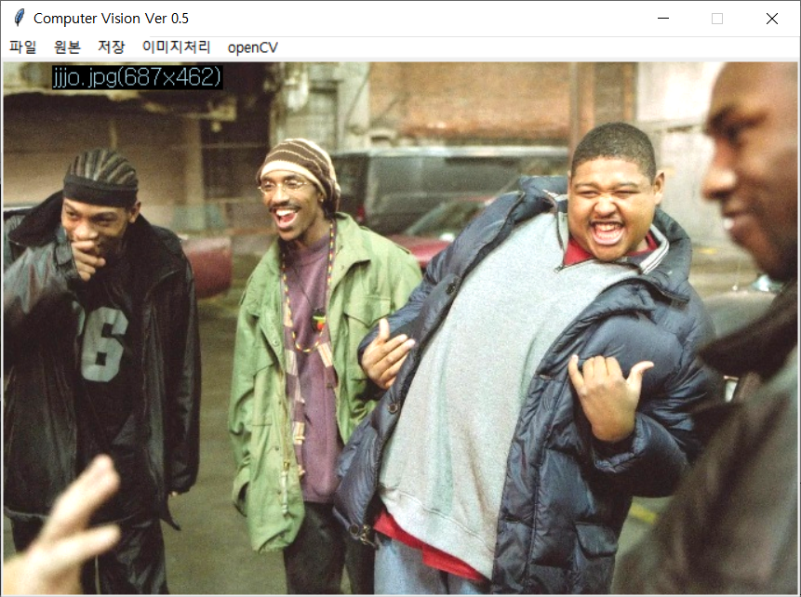
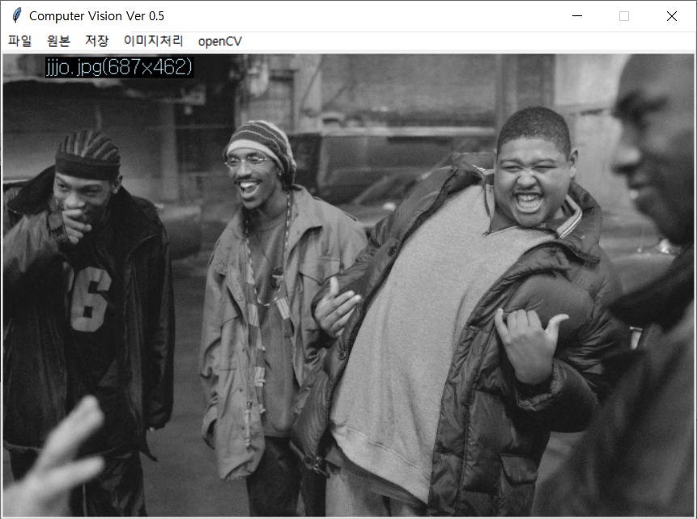
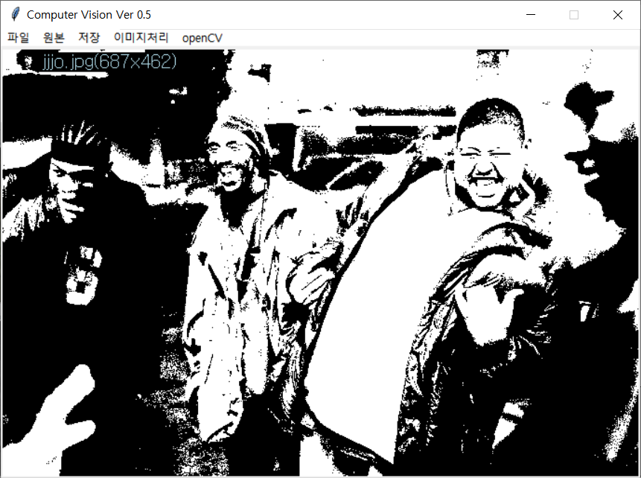
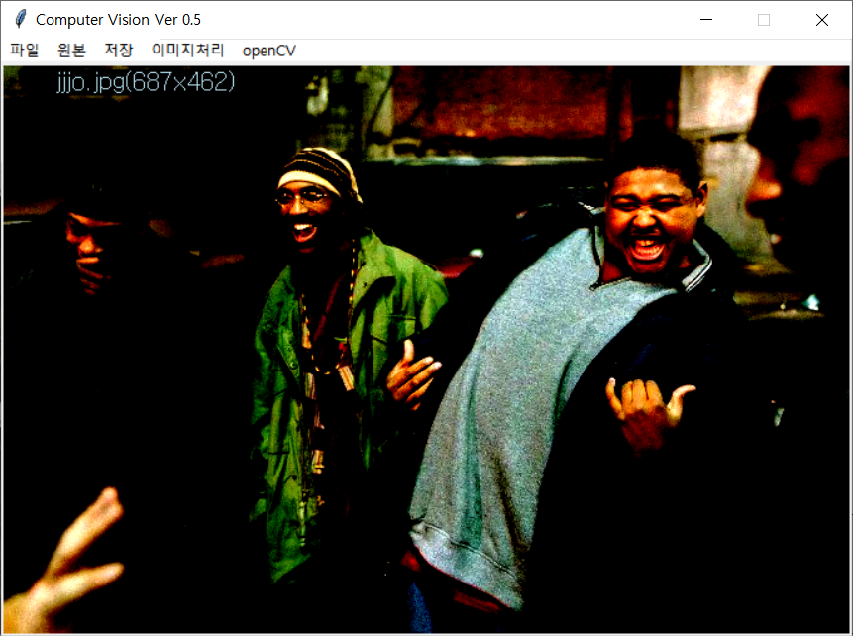
이미지 처리 – 화소점 처리
밝게/어둡게
반전
감마
그레이스케일
흑백
파라볼라

Slide 12
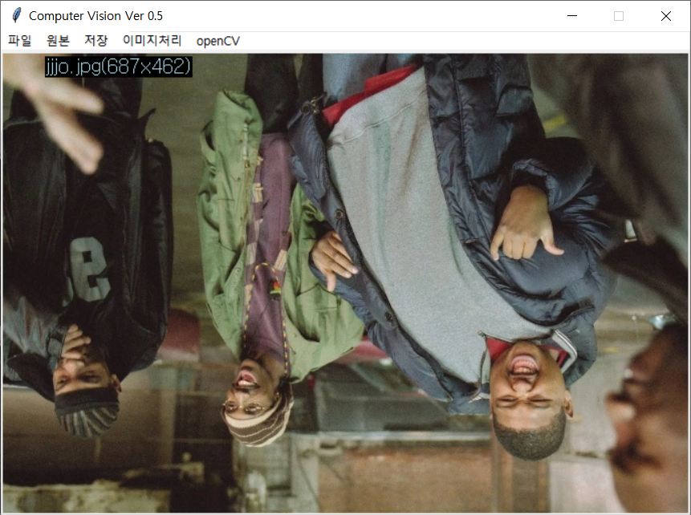
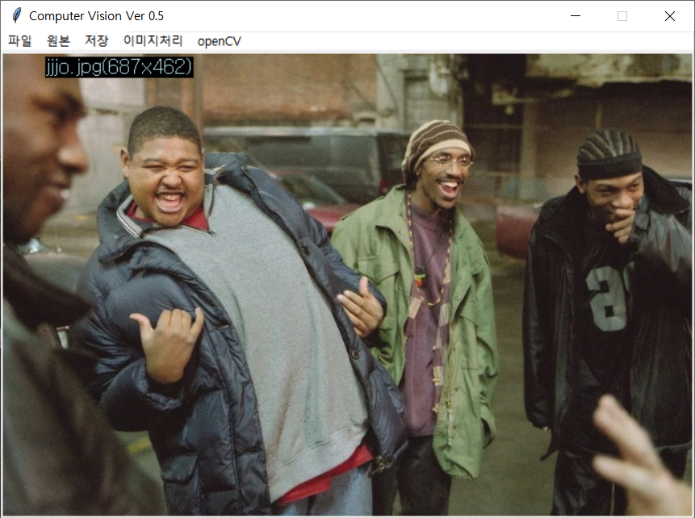
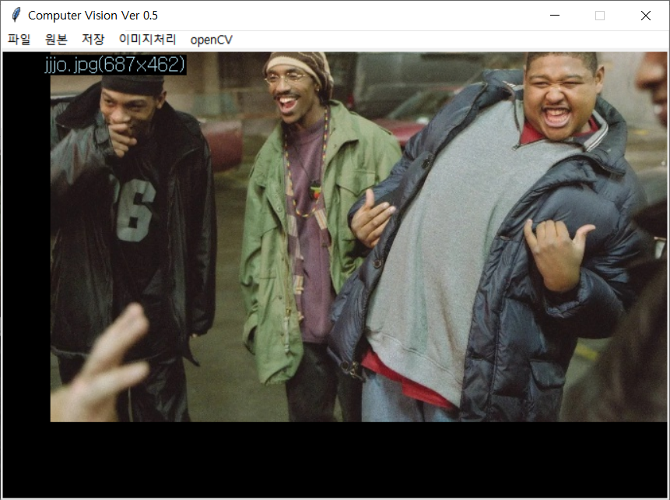
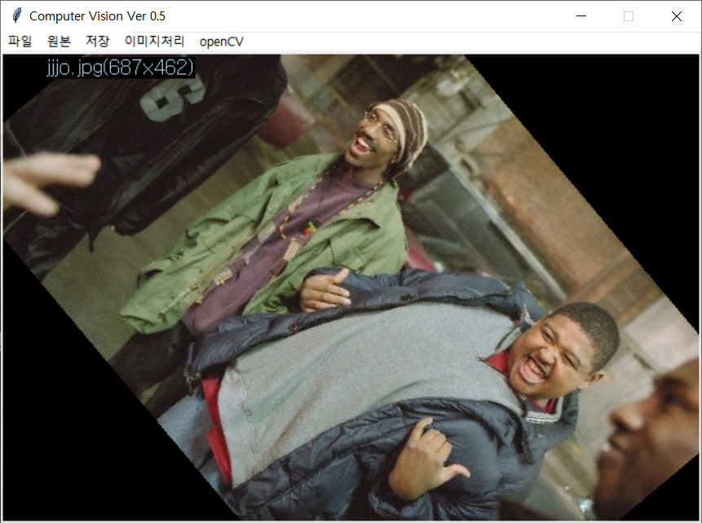
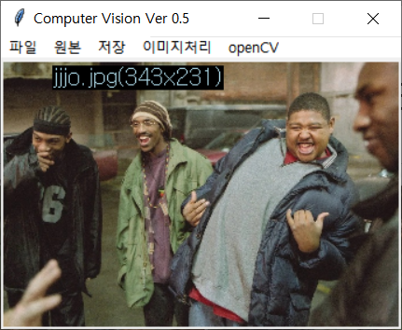
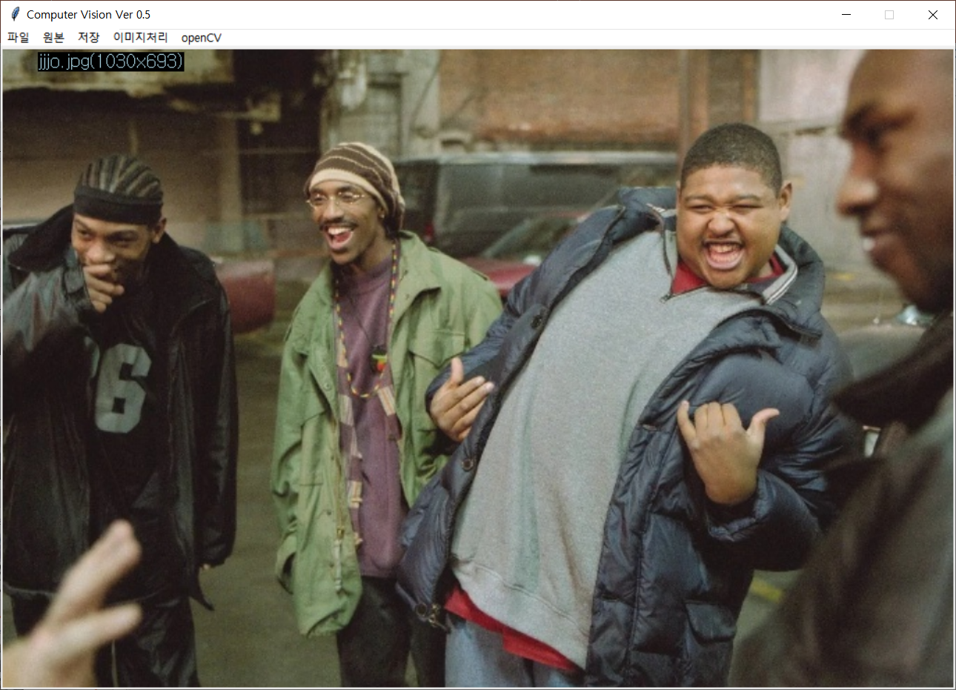
이미지 처리 – 기하학 처리
상하반전
좌우반전
이동
회전
확대/축소
확대/축소(보간)

Slide 13
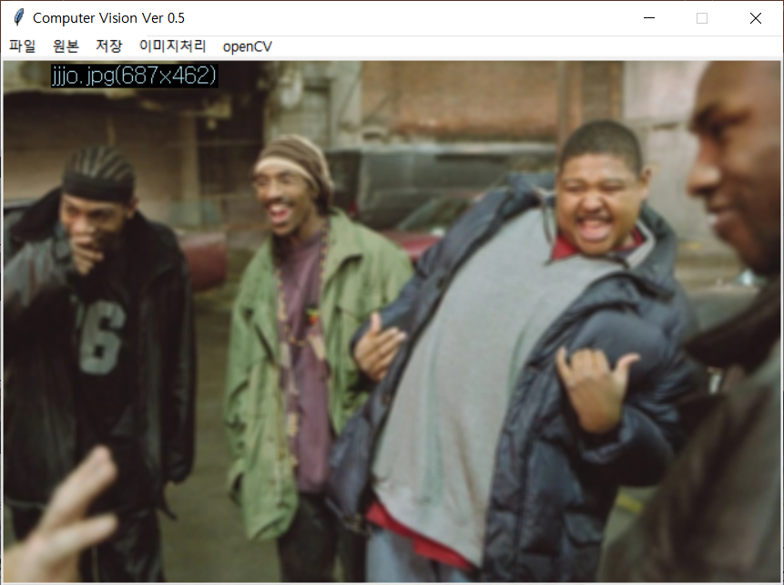
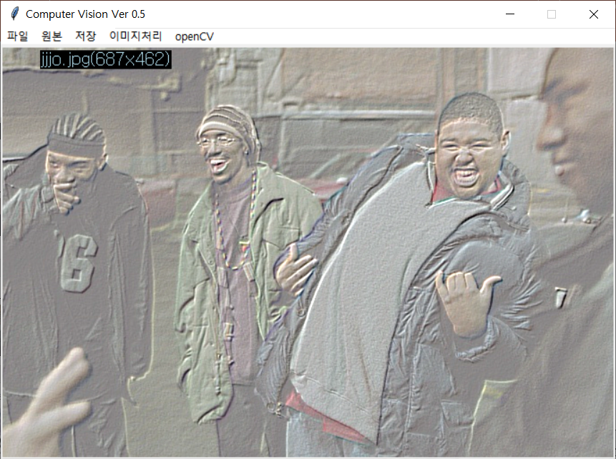

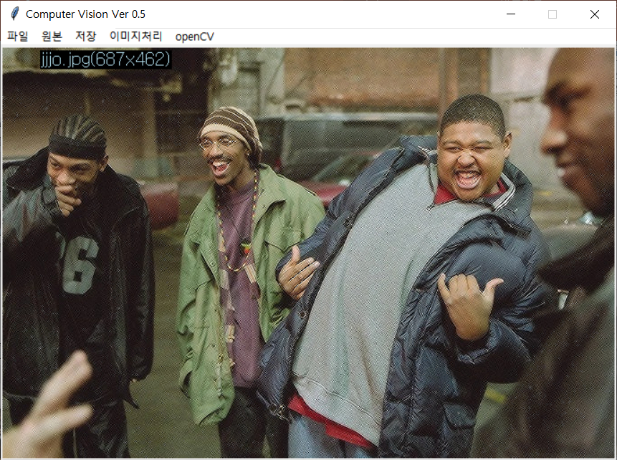
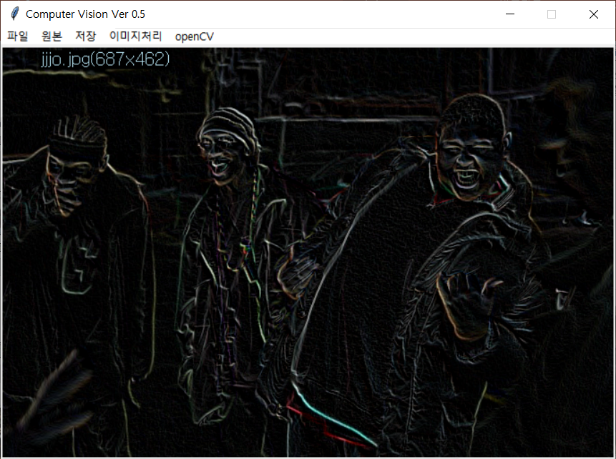
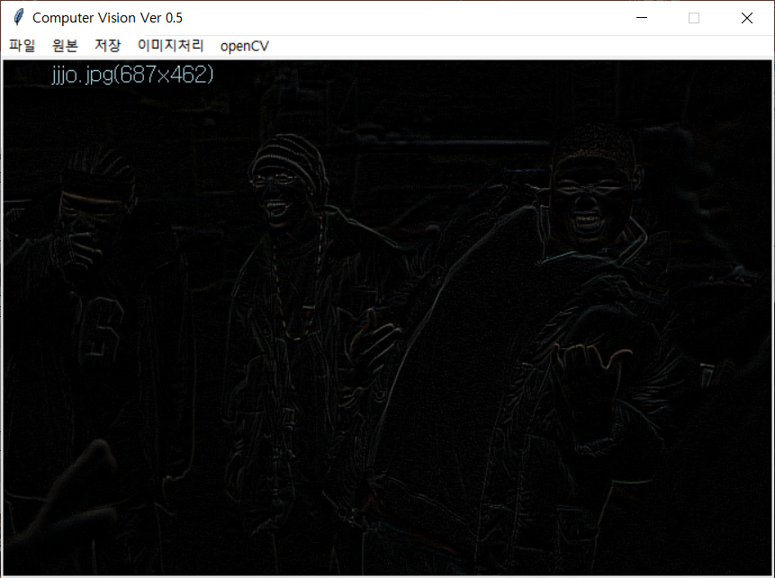
이미지 처리 – 화소영역 처리
블러링
엠보싱
샤프닝5
샤프닝0
경계선0
경계선3

Slide 14
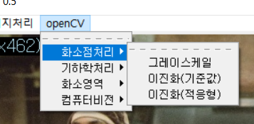
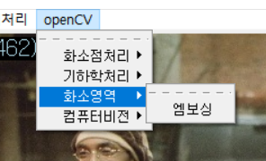
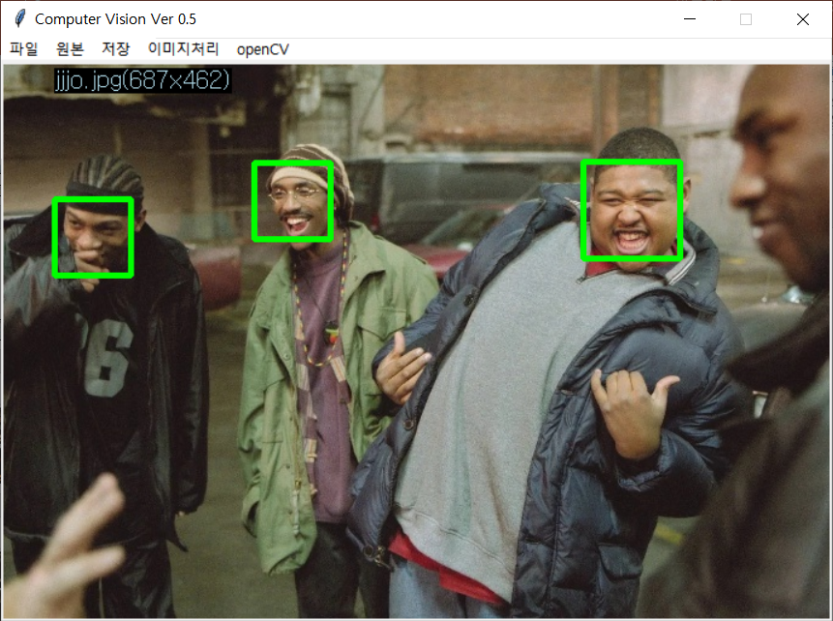
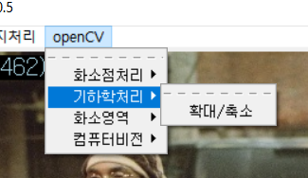
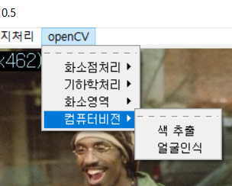
이미지 처리 – openCV
앞서 본 처리 동작과 비슷한 방식의
처리들을 openCV 를 활용해 구현

Slide 15
느낀점 – 한계점 – 발전방향
익숙하게 쓰던 툴의 기능들이 만들어지는 과정에 대해 이해할 수 있게 되었다
짧은 과정으로 인해 좀 더 깊게 배우지 못해 아쉽다. 나중에 독학 하는 걸로
전문 지식의 부재로 인한 응용력이 부족하다. 이미지 처리는 디스플레이가 있는 곳 어디든 쓰일 분야라 깊게 공부해 볼만 한 영역이 분명해 보인다
영상처리에 의한 자동화, 편의성 등의 방향도 있지만 디스플레이가 활용되는 곳이라면 어디든 사용 가능한 분야이고 임베디드 시스템에서도 ui의 중요성이 커진 만큼 도움이 많이 될 것으로 보인다.

